Slide 1
Qlik Sense
Быстрый доступ к данным
Октябрь 2018
Евгений Ильин
Заместитель финансового директора

Slide 2
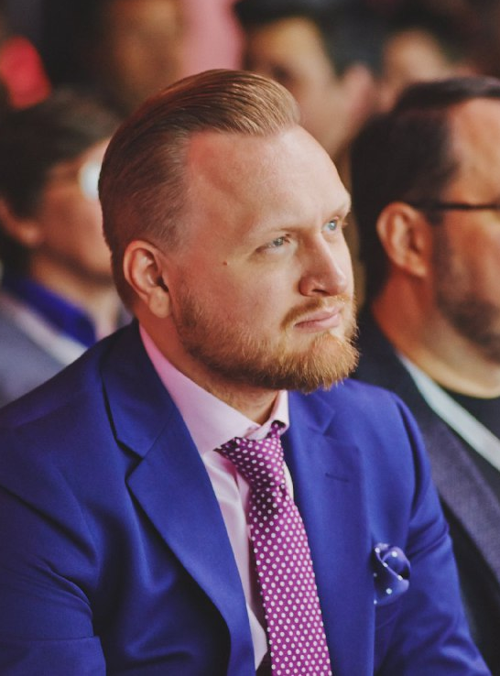



Ильин Евгений Александрович
Заместитель финансового директора
ПАО СК «РОСГОССТРАХ»

Slide 3
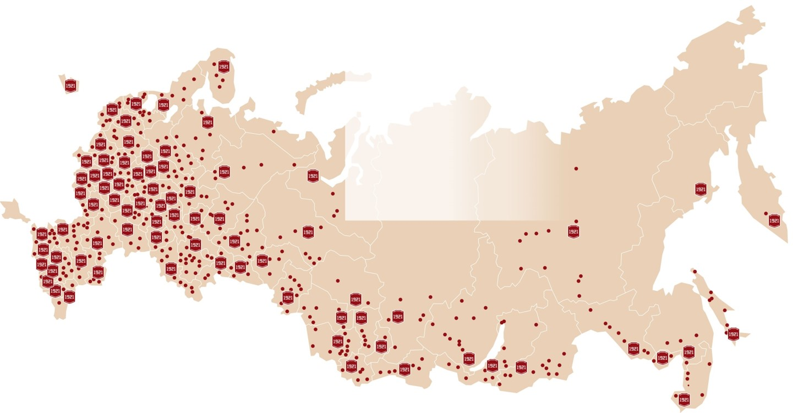
РОСГОССТРАХ в цифрах
17 000 000
частных клиентов (физических лиц)
300 000
корпоративных клиентов (юридических лиц)
60 000
сотрудников, включая более 40 000 страховых агентов
2 000
представительств, страховых отделов и офисов продаж по всей России
300
центров и пунктов урегулирования убытков
83
региона присутствия

Slide 4


Предпосылки и цели
Различные источники, большой объем данных – отсутствие единого инструмента
Необходимость в единой точке правды
Экономия времени сотрудников, оптимизация ресурсов на составлении отчётов на всех уровнях
Переход от статичных отчетов к аналитическим витринам
Простые и удобные приложения
Настоящий Self-Service BI

Slide 5
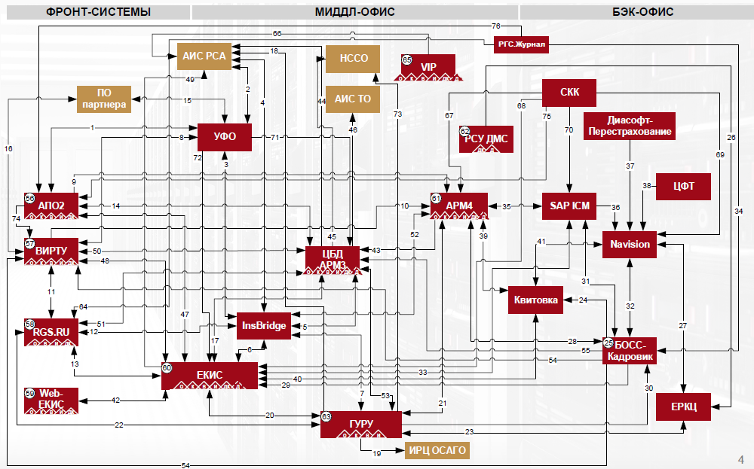
Сложный IT-ландшафт
In-house front-системы: 4+
Внешние front-системы: 10+
Policy-admin системы: 4+
MDM-система
SAP ICM
Guidewire Claims Center
ЦФТ Инвестиции
БОСС Кадровик
Oracle Hyperion Cloud Service
Guidewire Policy Center
КИАС
Navision
Отчетные базы
…и многое другое

Slide 6
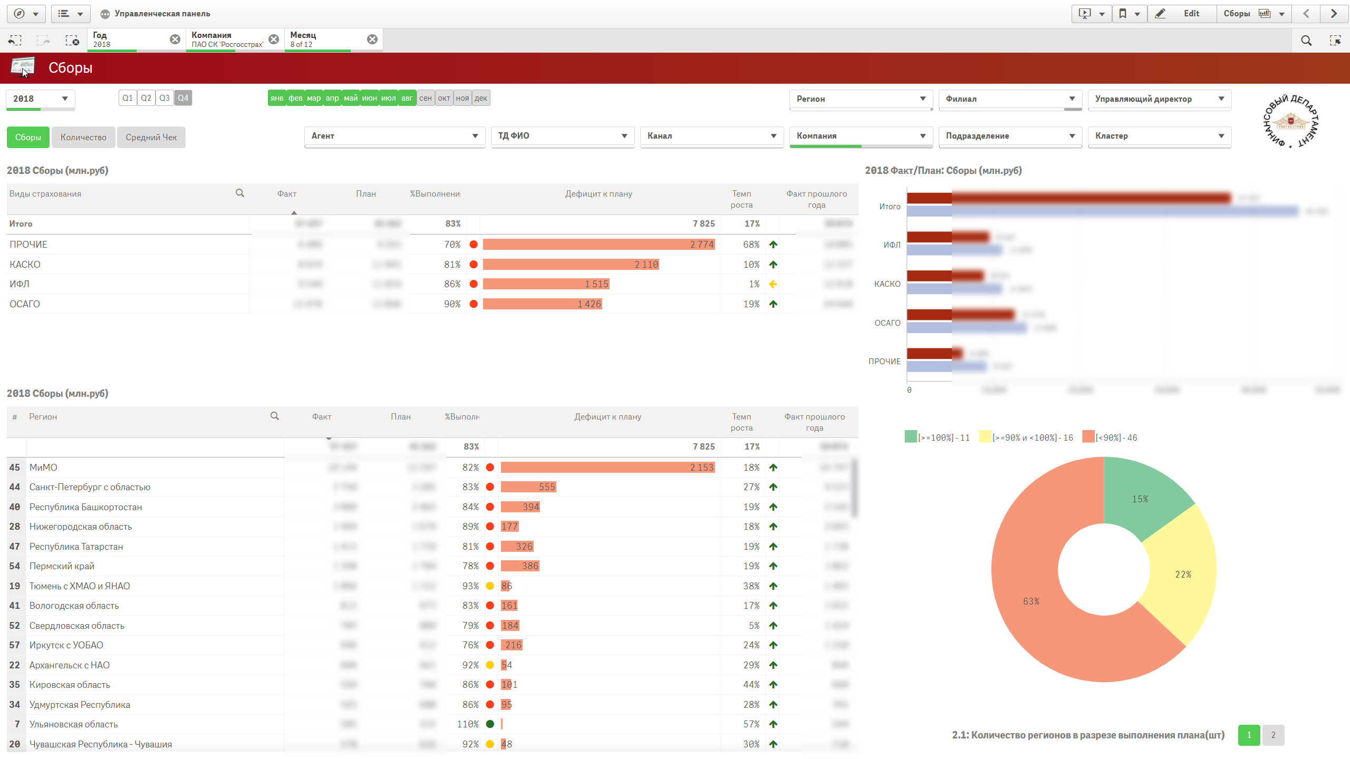
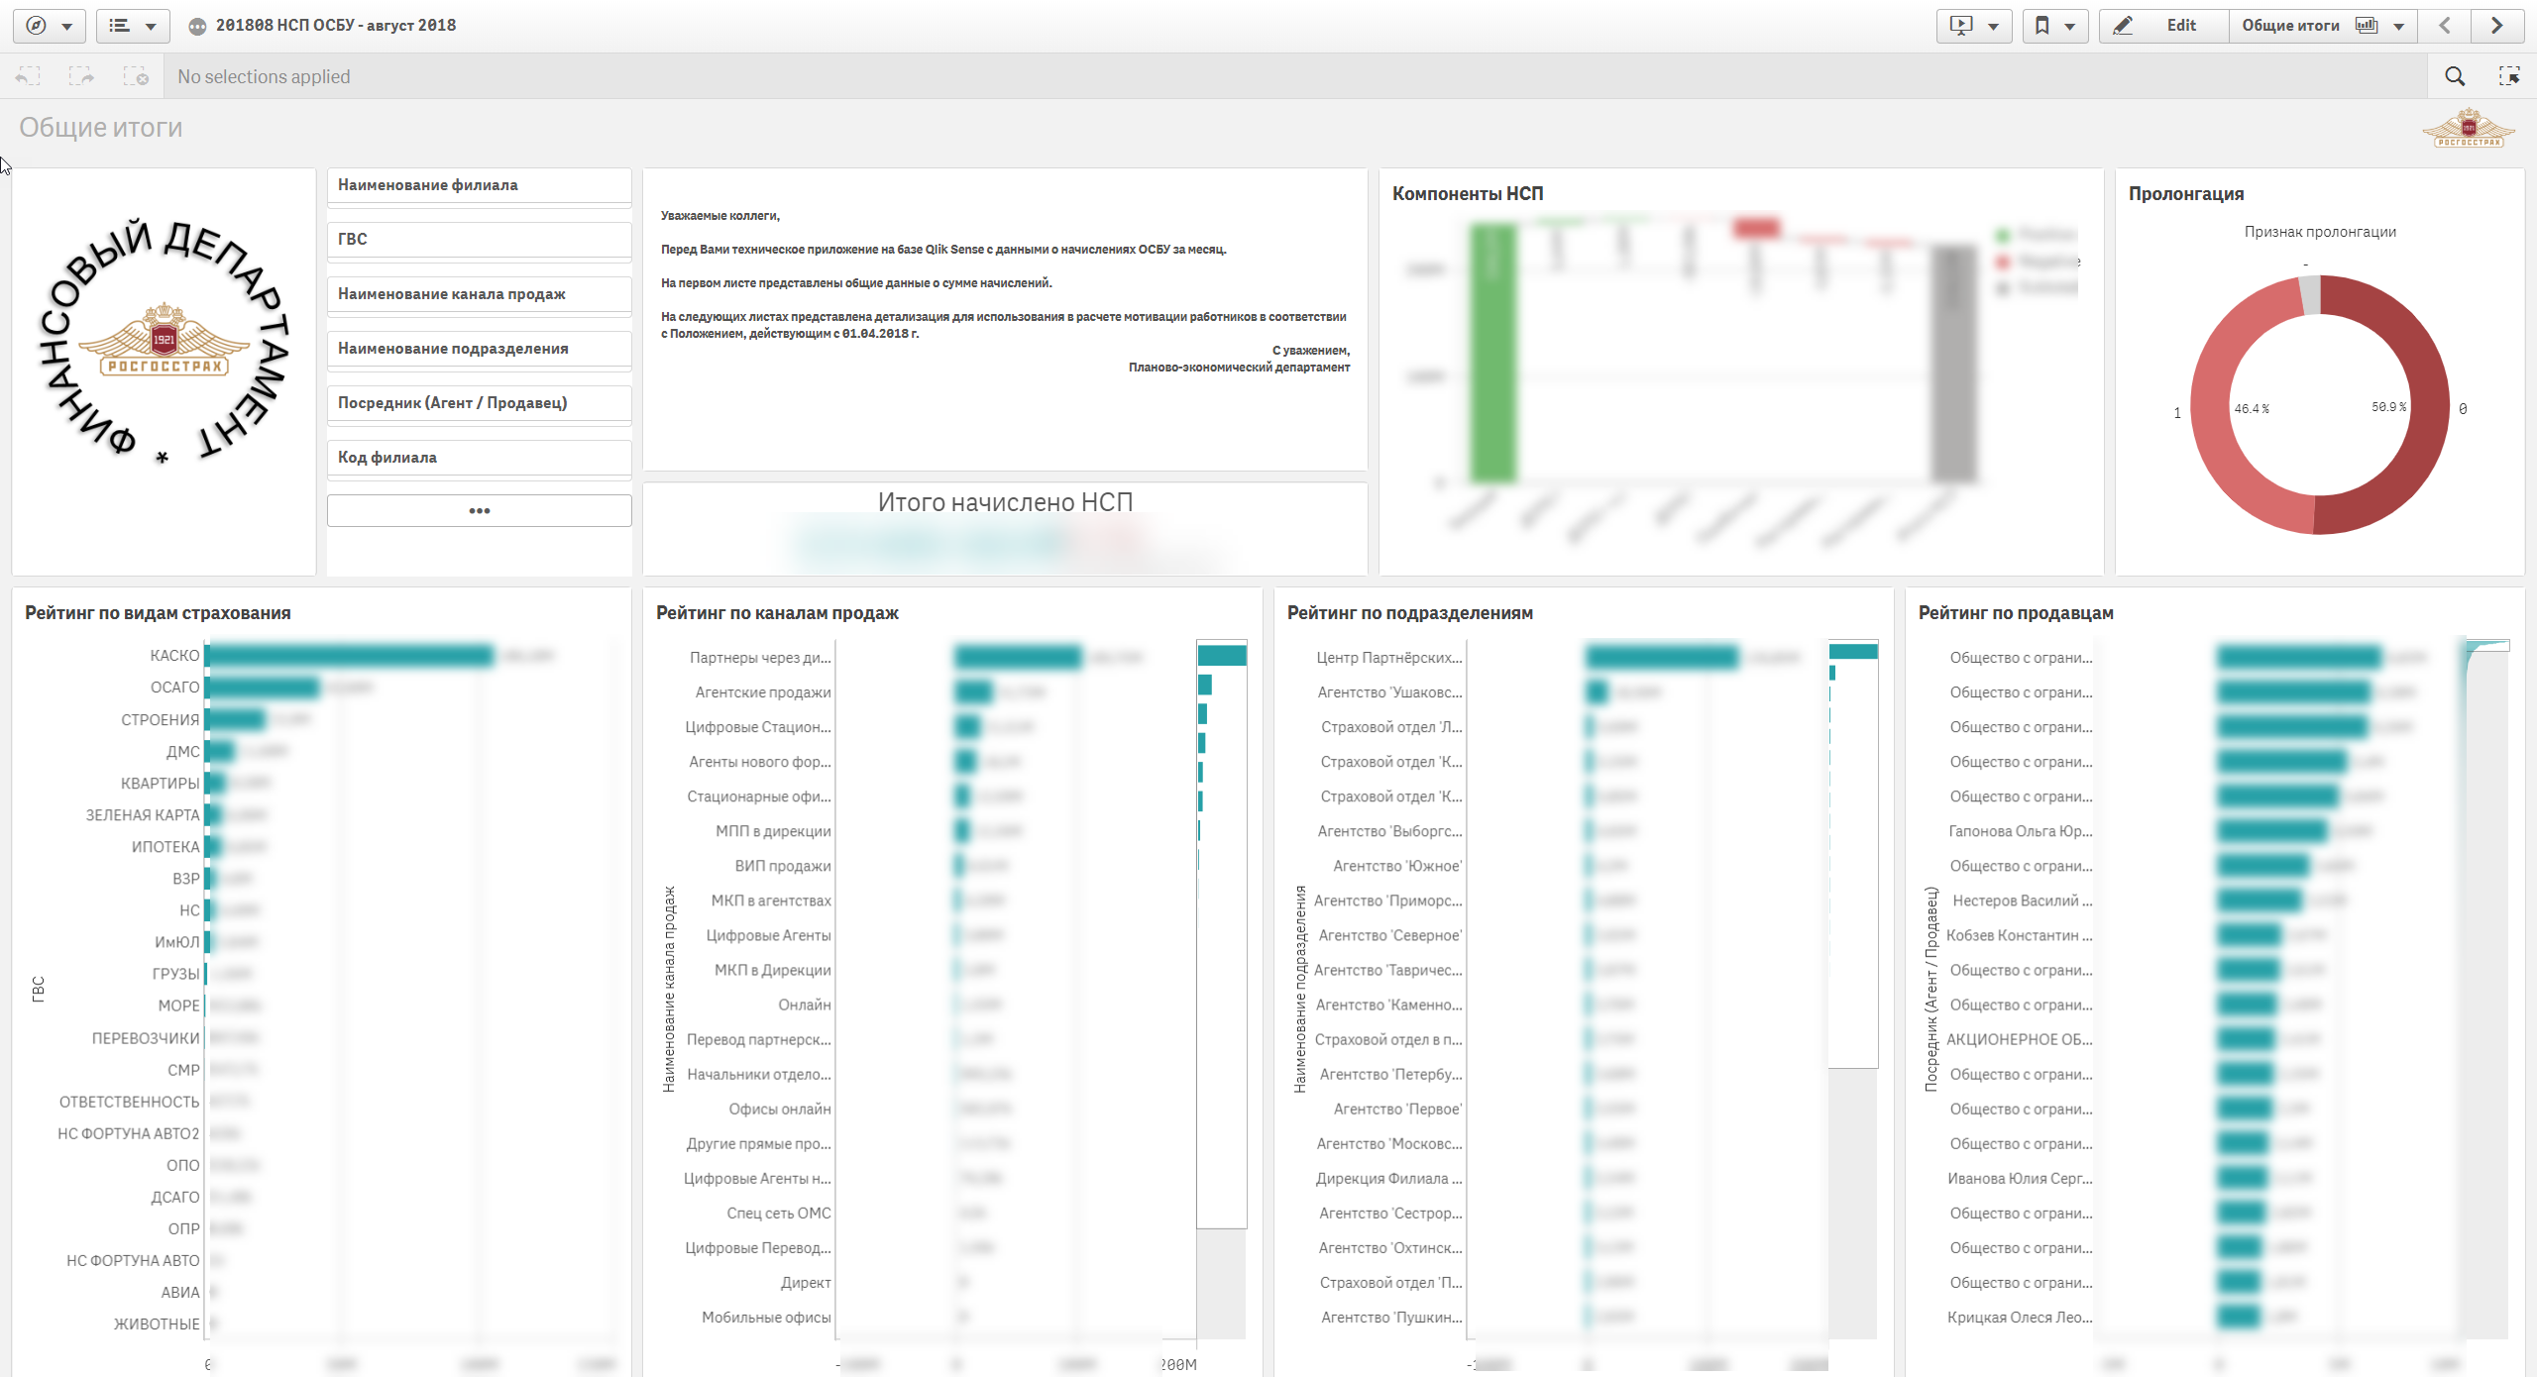
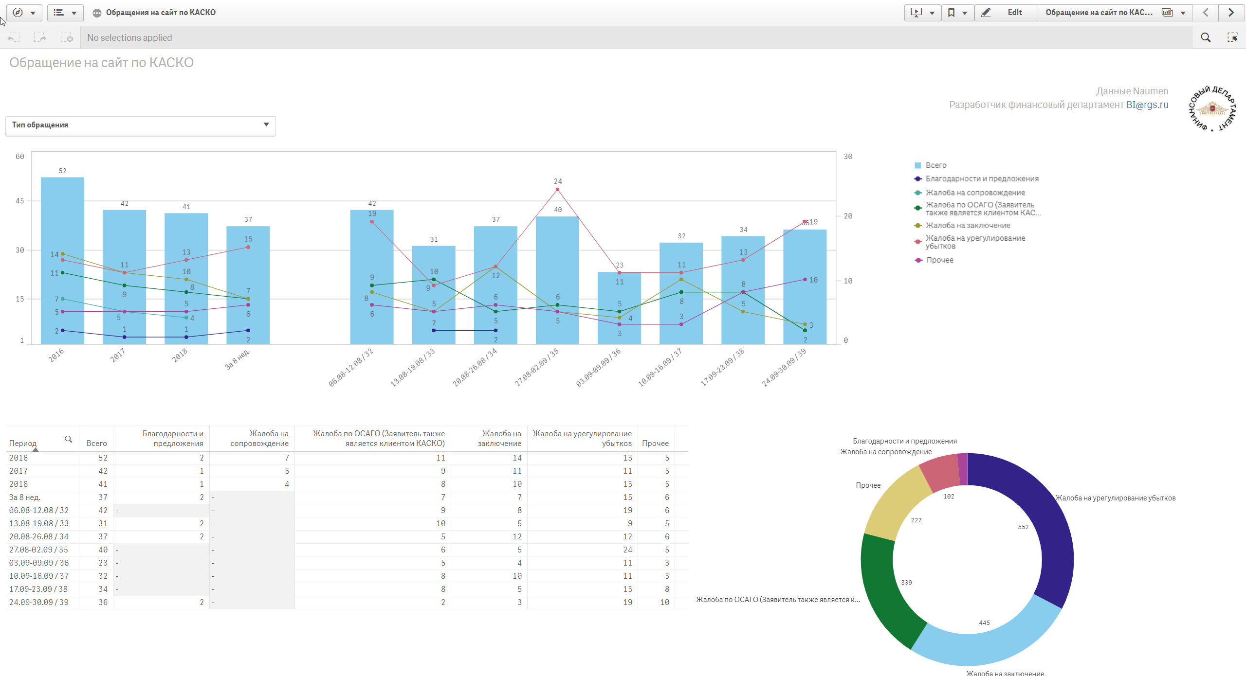
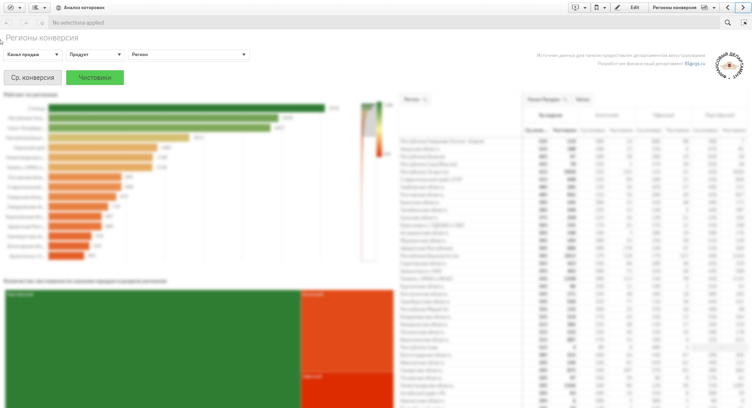
Аналитические приложения: реализованные и планируемые
KPI Dashboard – Региональная сеть
Почти 3000 пользователей – территориальные директора и менеджеры агентских групп. Быстрый time2market приложения – 2 недели.
Начисленная страховая премия ОСБУ
120 Gb – размер приложения. ~100 активных пользователей. Детализация до контракта. Историчность данных 2 года. Быстрый доступ к данным ~ 5 секунд.
Casco cockpit Работает схема Self Service BI. Приложение разрабатывают сотрудники подразделения-заказчика.
Дебиторская задолженность
Операционный Dashboard

Slide 7
Подходы к разработке
Оперативно:
из любых доступных данных
Фундаментально:
из промышленных ИТ систем
Какой сделать выбор?
В Росгосстрах ведется два потока разработки
1
Разработка моделей с подключением к системам
>
Выполняется подрядчиком
>
Ежедневная актуализация данных
2
Самостоятельная разработка на имеющихся данных
>
Ведется собственной командой разработчиков (6 чел)
>
Используются имеющиеся источники данных с разной детализацией
>
Частота актуализации варьируется от источника к источнику

Slide 8
Быстрые победы – пример
>
Новая система мотивации с новыми KPI
>
Осуществлен переход на единые стандарты учета начисленной премии
>
Для расчета требуется информация о начисленной премии ОСБУ
>
Отсутствует средство доставки информации до пользователей
?
Журнал ОСБУ
>
Qlik Sense
>
Первое приложение создано за 2 часа
>
Доступ сотрудникам по всей стране за 24 часа
Приложение «НСП ОСБУ»

Slide 9
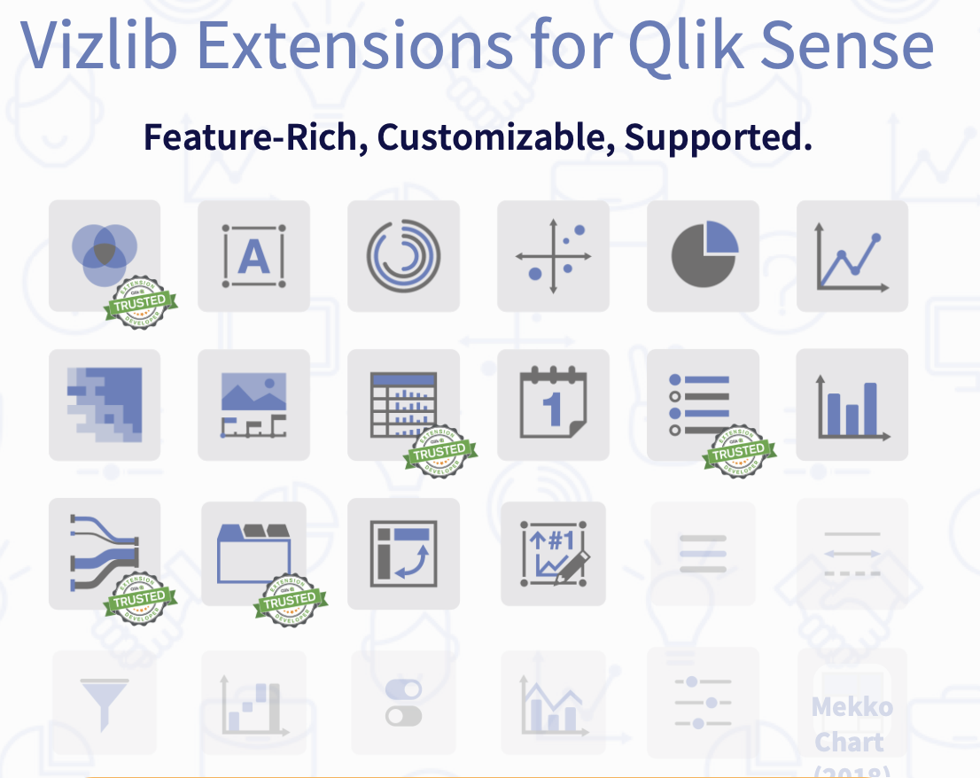
Если визуализации не хватает.
Trusted
Extension
Developer плагин

Slide 10

#1 Dashboard по продажам для Региональной сети

Slide 11

#2 Dashboard Детализация продаж в стандартах ОСБУ

Slide 12

#3 Dashboard Автострахование

